Slide 1

¿TE ACUERDAS DE CUANDO NO SABIAS QUE PELICULA PONER?
DEJA QUE LA IA ELIJA POR TÍ
JUAN ZUBIAGA
THE BRIDGE

Slide 2

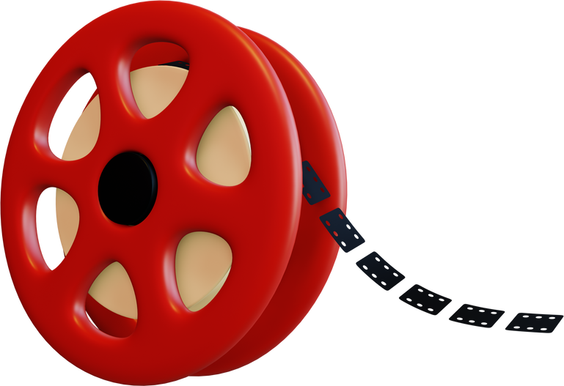


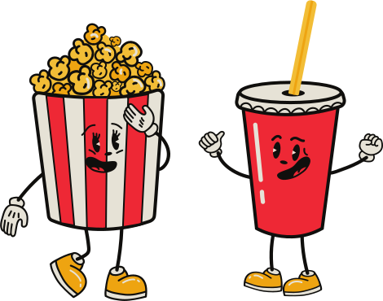
ÍNDICE
EL PROBLEMA
LA SOLUCIÓN
DETRÁS DE POPCORN•IA
DEMO
PRÓXIMAMENTE...

Slide 3



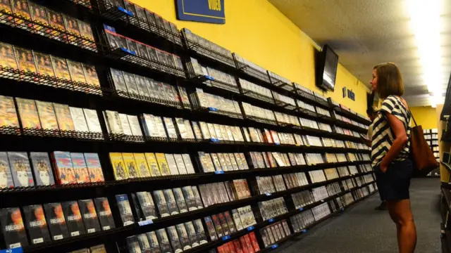
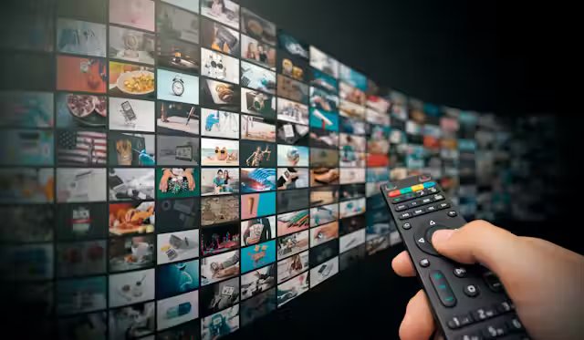



EL PROBLEMA

Slide 4
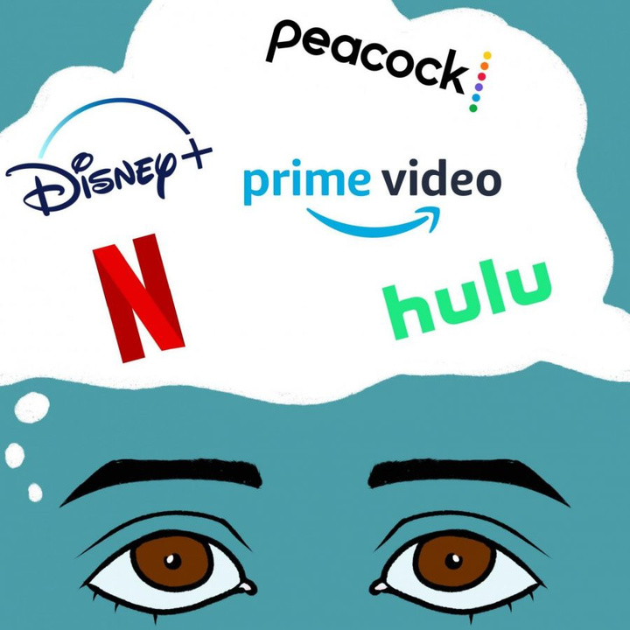



EL PROBLEMA
45 horas / año
8 minutos
80%
CHOOSE

Slide 5



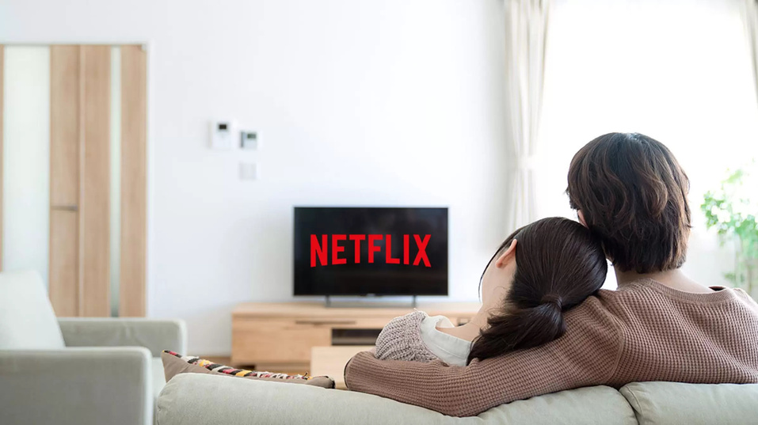


LA SOLUCIÓN
LA IA
COGE EL MANDO
SUGERENCIAS
POR GUSTOS
O
POR
CONTEXTO
ELECCIÓN
SENCILLA,
RÁPIDA Y
FIABLE

Slide 6



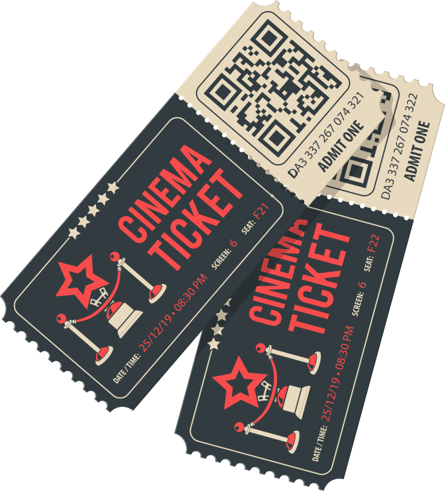








HERRAMIENTAS

Slide 7



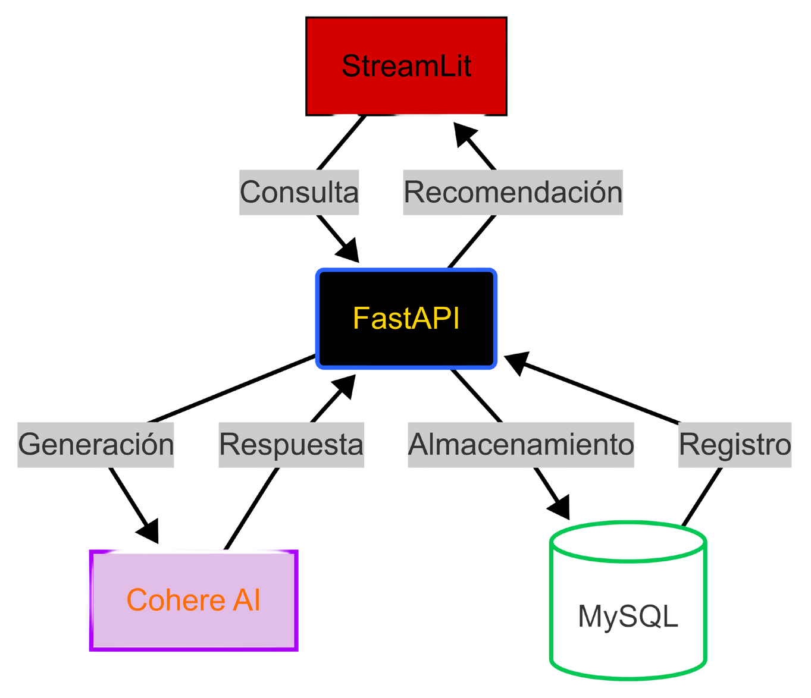





FUNCIONAMIENTO
EL USUARIO INTRODUCE SUS INTERESES Y/O EL ESCENARIO
LA IA DE COHERE ANALIZA LA CONSULTA Y RECOMIENDA
AL INSTANTE
LAS INTERACCIONES SE ALMACENAN PARA MEJORAR
PALOMITAS Y A DISFRUTAR
MySQL

Slide 8
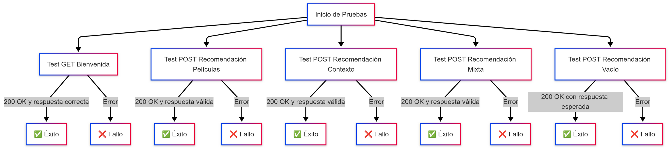
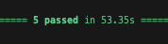
TESTS

Slide 9
DEMO

Slide 10
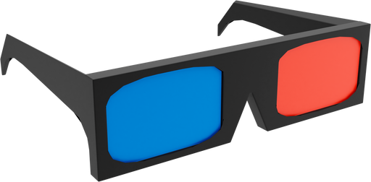




EL FUTURO DE POPCORN•IA
MÁJORAR EL MOTOR DE RECOMENDACIONES: MÁS DATOS MÁS PRECISIÓN
IMPLEMENTAR UN TRIVIAL CON PREGUNTAS DINÁMICAS Y ENTRETENIDAS
OPITMIZAR EL DESPLIEGE EN DOCKER Y CLOUD PARA FACILITAR EL ACCESO PÚBLICO
ESTUDIAR EL FEEDBACK Y PERFECCIONAR LA HERRAMIENTA: CHAT, VOTOS...

Slide 11


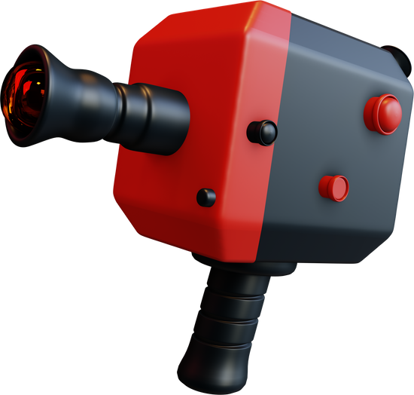








¡MUCHAS GRACIAS!

Slide 12
LA IA QUE TE RECOMIENDA PELÍCULAS
PORQUE EL CINE NO ESTÁ PARA PENSAR

